Slide 1

Día, Fecha:
Miércoles, 15/04/2026
Hora de inicio:
17:20
SEMINARIO DE SISTEMAS 2 P
JAVIER ANDRÉS VALDEZ GONZÁLEZ

Slide 2

Anuncios
Conferencia del curso

Slide 3
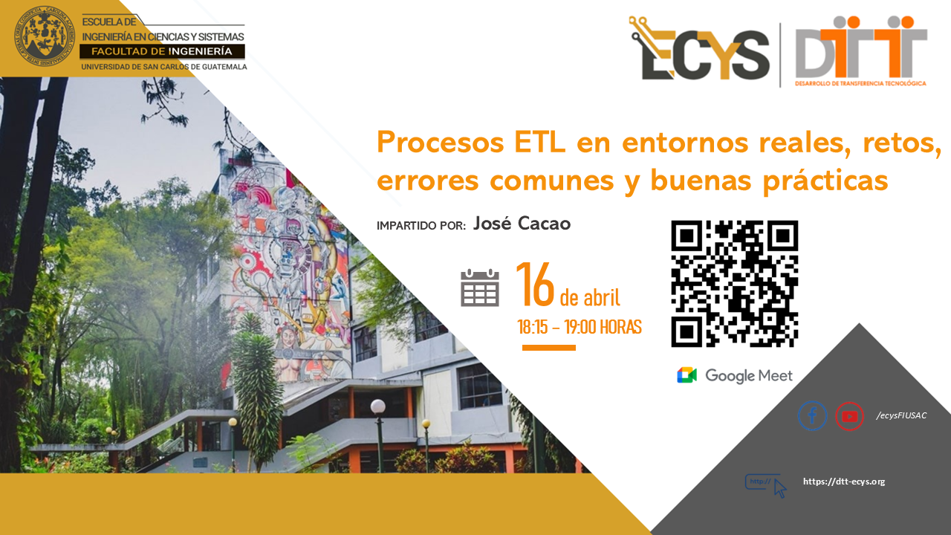

Slide 4

JAVIER ANDRÉS V.
15/4/2026
Fundamentos de Modelos Predictivos
Regresión, Clasificación y Evaluación en BigQuery ML

Slide 5
02
1. Introducción y conceptos básicos
Modelos predictivos: regresión y clasificación
Entrenamiento, evaluación y preparación de datos
Métricas y selección de modelos
Aplicación práctica y conclusiones
Agenda de la Presentación

Slide 6
Introducción y conceptos básicos
03

Slide 7

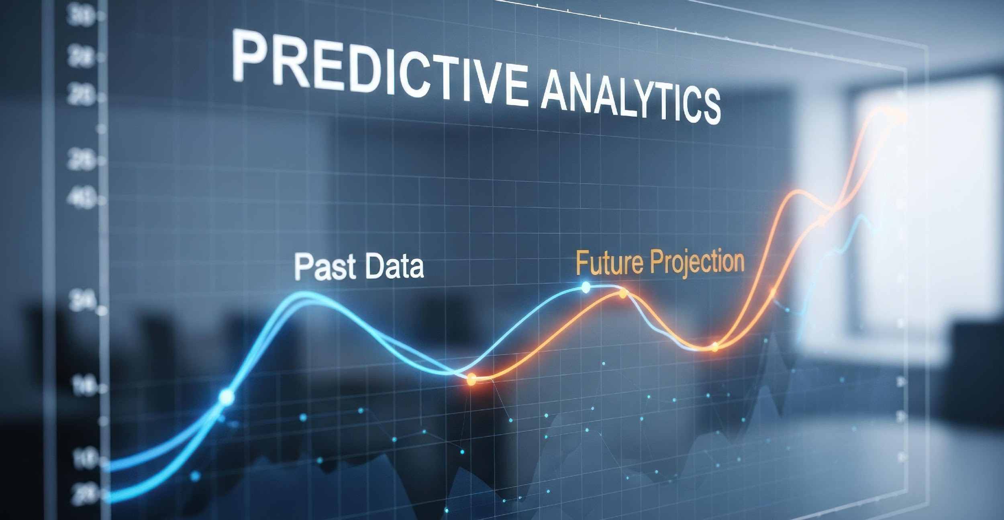

INTRODUCCIÓN Y CONCEPTOS BÁSICOS
04
Introducción a la predicción
¿Qué es el análisis descriptivo?
Resume el comportamiento histórico de un fenómeno.
Permite identificar patrones y tendencias pasadas.
¿Qué es la predicción?
Busca anticipar resultados futuros usando modelos matemáticos.
Utiliza datos históricos para estimar variables desconocidas.
Aprendizaje supervisado
Entrena modelos con ejemplos etiquetados para aplicar en datos nuevos.
Fundamental para automatizar decisiones y anticipar comportamientos.

Slide 8
INTRODUCCIÓN Y CONCEPTOS BÁSICOS
05
¿Qué es el modelado predictivo?
01.
Permiten anticipar resultados futuros y automatizar decisiones basadas en datos históricos.
¿Por qué usar modelos predictivos?
02.
Se compone de variables de entrada (features) y una variable objetivo (label) que se desea predecir.
Cada observación es una unidad de análisis, como un viaje de taxi.
Estructura básica de un modelo
03.
Variables de entrada: hora de abordaje, distancia, forma de pago, zonas de origen y destino.
Variable objetivo: monto de propina o clasificación de propina alta.
Ejemplo aplicado: viajes de taxi

Slide 9

INTRODUCCIÓN Y CONCEPTOS BÁSICOS
06
Variables y observaciones clave
Elementos clave en problemas supervisados
La observación es la unidad de análisis, como un viaje de taxi.
Las variables de entrada (features) describen la observación y ayudan a predecir.
La variable objetivo (label) es el resultado que queremos estimar.
Separación correcta de variables
Distinguir entre variables de entrada y objetivo es esencial para elegir el modelo y las métricas adecuadas.
Errores frecuentes
Confundir regresión con clasificación puede llevar a interpretaciones incorrectas y selección de métricas impropias.

Slide 10
Modelos predictivos: regresión y clasificación
07

Slide 11


Regresión: predicción de valores
MODELOS PREDICTIVOS: REGRESIÓN Y CLASIFICACIÓN
08
Regresión: predicción de valores continuos
Se utiliza cuando la variable objetivo es numérica, como el
monto de propina.
Ejemplo aplicado: estimar propina en viajes de taxi
El modelo aprende a predecir valores como 0.50, 3.75 o 7.20 según las características del
viaje.
Evaluación basada en métricas de error
Se mide la distancia entre el valor real y el predicho usando
MAE, MSE, RMSE y R2.

Slide 12
Entrenamiento, evaluación y preparación de datos
11

Slide 13

Entrenamiento y evaluación
ENTRENAMIENTO, EVALUACIÓN Y PREPARACIÓN DE DATOS
12
Entrenamiento de modelos
Ajuste de parámetros usando datos históricos con salida conocida.
El modelo aprende patrones útiles para la predicción.
Evaluación en datos no vistos
Se mide el desempeño en un conjunto separado para evitar resultados engañosos.
Permite verificar la utilidad real del modelo.
Generalización y sobreajuste
Un modelo generaliza bien si mantiene su rendimiento fuera del entrenamiento.
El sobreajuste ocurre cuando el modelo memoriza el ruido y pierde capacidad predictiva.

Slide 14
ENTRENAMIENTO, EVALUACIÓN Y PREPARACIÓN DE DATOS
13
Separación de datos y fuga de información
01.
División estratégica de datos
Separar en conjuntos de entrenamiento, evaluación y predicción para simular escenarios reales.
La división temporal ayuda a evitar que el modelo aprenda patrones del futuro.
02.
Prevención de fuga de información
Evitar que variables anticipen la respuesta o mezclen datos de diferentes periodos.
La fuga de información puede inﬂar artificialmente el desempeño del modelo.
03.
Impacto en la generalización
Una correcta separación garantiza que el modelo sea útil en datos no vistos.

Slide 15
01.
ENTRENAMIENTO, EVALUACIÓN Y PREPARACIÓN DE DATOS
14
Ingeniería de características
02.
03.
Ejemplos prácticos en taxis
Extraer la hora de abordaje o el día de la semana a partir de la fecha.
Calcular la duración del viaje y el porcentaje de propina sobre la tarifa.
Transformar datos en señales útiles
La ingeniería de características convierte información cruda en variables que el modelo puede aprovechar.
Mejora la calidad del modelo
Variables derivadas permiten detectar patrones y mejorar la capacidad predictiva.

Slide 16
Métricas y selección de modelos
15

Slide 17
MÉTRICAS Y SELECCIÓN DE MODELOS
17
Métricas para regresión
01.
MAE, MSE y RMSE permiten medir la distancia entre la predicción y el valor real.
MAE expresa el error promedio en las mismas unidades que la variable objetivo.
MSE penaliza más los errores grandes, útil para detectar valores atípicos.
RMSE devuelve el error a la escala original, facilitando la interpretación.
Principales métricas de error
02.
El coeficiente R2 indica qué proporción de la variabilidad del objetivo explica el modelo.
No debe usarse de forma aislada; es un resumen general.
R2: Variabilidad explicada
03.
Analizar varias métricas garantiza una evaluación más completa y evita interpretaciones erróneas.
Revisión de múltiples métricas

Slide 18
MÉTRICAS Y SELECCIÓN DE MODELOS
17
Viaje | Propina real | Predicción | Error
1 | 5 | 4 | 1
2 | 10 | 7 | 3
3 | 2 | 6 | -4
MAE = promedio de errores absolutos: (1 + 3 + 4) / 3 = 2.67
MSE = promedio de errores al cuadrado: (1² + 3² + 4²) / 3 = (1 + 9 + 16) / 3 = 8.67
RMSE = raíz del MSE:
√8.67 = 2.94
Modelo | MAE | RMSE | Interpretación
Modelo A | 2.67 | 2.94 | Mejor
Modelo B | 4.10 | 6.80 | Peor, comete errores grandes

Slide 19

02.
MÉTRICAS Y SELECCIÓN DE MODELOS
17
R2: Variabilidad explicada
R² | Significado
1.00 | Predicción perfecta
0.80 | El modelo explica el 80% de la variación
0.50 | Explica la mitad
0.00 | No mejora respecto a usar el promedio
< 0 | Peor que predecir siempre el promedio
R² te dice:
“¿Qué tanto mejor soy que simplemente usar el promedio?”

Slide 20
02.
MÉTRICAS Y SELECCIÓN DE MODELOS
17
Viaje | Propina real | Promedio real | Predicción del modelo
1 | 5 | 5.67 | 4
2 | 10 | 5.67 | 7
3 | 2 | 5.67 | 6
R2: Variabilidad explicada
R² te dice:
“¿Qué tanto mejor soy que simplemente usar el promedio?”
R² = 1 - (Error² modelo / Error² promedio)
Viaje | Error usando promedio | Error² promedio | Error modelo | Error² modelo
1 | 5 - 5.67 = -0.67 | 0.45 | 5 - 4 = 1 | 1
2 | 10 - 5.67 = 4.33 | 18.75 | 10 - 7 = 3 | 9
3 | 2 - 5.67 = -3.67 | 13.45 | 2 - 6 = - 4 | 16
Cálculo | Resultado
Error² total usando promedio | 32.65
Error² total del modelo | 26
R² = 1 - (26 / 32.65)
R² = 0.204

Slide 21




Comparando y seleccionando modelos
MÉTRICAS Y SELECCIÓN DE MODELOS
18
Evaluar según el tipo de problema
Distinguir entre clasificación y regresión para seleccionar métricas adecuadas.
Considerar los costos de error
Analizar el impacto de falsos positivos y falsos negativos en el contexto real.
Interpretabilidad y comunicación
Elegir modelos que permitan explicar resultados y justificar decisiones.
Estabilidad en datos no vistos
Verificar que el modelo generalice bien y no esté sobreajustado.

Slide 22
Nombre de la actividad
TAREA3
Hora de inicio
18:00
Cantidad Participantes
53
Hora de fin:
18:40
Doy fe que esta actividad está planificada en dtt (Sí/No):
SI
Duración (min)
40
Participantes: llenar las siguientes cajas de texto (tomar información del chat del meet)
JOSUE DANIEL SOLIS OSORIO
202001574
NAOMI RASHEL YOS CUJCUJ
202001814
LUIS EMILIO RIVERA YURRITA
202004712
ANGEL GUILLERMO ARREAGA BARRIENTOS
202004762
FREDY SAMUEL QUIJADA CEBALLOS
202004812
ANA LUCIA FLETES ORDOÑEZ
202010003
RAMIRO AGUSTÍN TÉLLES CARCUZ
202010044
SERGIO SEBASTIÁN SANDOVAL RUIZ
202010298
ANGELA MARÍA ESTHER ESCOBAR ALVAREZ
202100019
AIDA ALEJANDRA MANSILLA ORANTES
202100239
CARLOS JOSE BLANCO GUZMAN
202100250
KEVIN JOSUE SANTOS SALAZAR
202101007
JUAN JOSÉ GERARDI HERNÁNDEZ
201900532
KEVIN EDUARDO CASTAÑEDA HERNÁNDEZ
201901801
CLAUDIA PAOLA ALONZO HERNÁNDEZ
201902246
JONATHÁN ALEXANDER SÁNCHEZ BARRIOS
201903022
CARLOS ESTUARDO MONTERROSO SANTOS
201903767
LUIS RAFAEL MÉNDEZ LIVAR
201903887
RONY OMAR MIGUEL LOPEZ
201905750
DANIEL MOISES CHAN PELICO
201906099
BYRON ESTUARDO SOLIS GONZALEZ
201906588
JAVIER ALEJANDRO MONTERROSO LÓPEZ
201700831
BYRON JOSUÉ PAR RANCHO
201701078
KEVIN ESTUARDO SOTOJ GARCÍA
201710130
JOSHUA ALEXANDER VASQUEZ DEL AGUILA
202102407
JORGE ALEJANDRO DE LEÓN BATRES
202111277
MELVIN ALEXANDER VALENCIA ESTRADA
202111556
JOSÉ DANIEL GUZMÁN HERNÁNDEZ
202111612
EDGAR JOSÍAS CÁN AJQUEJAY
202112012
DOMINIC JUAN PABLO RUANO PEREZ
202200075
ROBERTO MIGUEL GARCÍA SANTIZO
202201724
CARLOS FERNANDO ENRIQUE LOPEZ GARCIA
202210108
LUIS FERNANDO GÓMEZ RENDÓN
201801391
PABLO DANIEL FERNÁNDEZ CHACÓN
201807411

